Slide 1
Правоприменительная практика Новосибирского УФАС России в сфере контроля законодательства о контрактной системе, в том числе с учетом особенностей осуществления закупок в сфере государственного оборонного заказа.

Slide 2
Перспективы изменения законодательства
о закупках Федеральный закон от 27.12.2019г. № 449
Упрощение запроса котировок –
до 3 млн. руб. (не более 10 № СГОЗ);
Прием заявок – 4 дня;
При наличии одной заявки – заключение контракта, при отсутствии новая процедура;
Рассмотрение заявок – 1 рабочий день;
Заключение контракта – 2 рабочих дня;
Общий срок – 7 дней.
Развитие электронных магазинов –
Право на осуществление через 8
существующих электронных площадок
Возможность проводить при цене до 3 млн. руб.
из каталога товаров, работ, услуг…
2 рабочих дня на заключение..

Slide 3
Перспективы изменения законодательства
о закупках Федеральный закон от 27.12.2019г. № 449
Дополнительные полномочия у Федерального казначейства
– в части осуществления контроля закупок для нужд субъектов и муниципальных нужд, финансовое обеспечение которых осуществляется за счет целевых межбюджетных трансфертов из федерального бюджета;
возможность выдачи предписаний и предупреждений (по возмещению ущерба);
и др.
Внедрение универсальной предквалификации,
в том числе для подачи жалоб
(для контрактов более 20 млн. руб. – наличие опыта не менее 20%)
Подача жалобы в электронной форме через ЕИС,
однократность жалобы на положения документации,
запрет на обжалование действия иных участников

Slide 4
Перспективы изменения законодательства
о закупках Федеральный закон от 27.12.2019г. № 449
Сокращение способов закупок с 11 до 3 (упрощение процедур)
Единые требования к составу заявок при всех процедурах
Исключение документации – оставить только извещение
Упрощение процедуры одност. отказа
от исполнения контракта
(через ЕИС и ЕРУЗ)

Slide 5
ФЕДЕРАЛЬНЫЙ ЗАКОН
О ВНЕСЕНИИ ИЗМЕНЕНИЙ
В ОТДЕЛЬНЫЕ ЗАКОНОДАТЕЛЬНЫЕ АКТЫ РОССИЙСКОЙ ФЕДЕРАЦИИ
ПО ВОПРОСАМ ПРЕДУПРЕЖДЕНИЯ И ЛИКВИДАЦИИ
ЧРЕЗВЫЧАЙНЫХ СИТУАЦИЙ
98-ФЗ:
Пени рассчитывается от цены этапа контракта.
Закупки на основании п.9 ч.1 ст. 93 44-ФЗ в условиях режима повышенной готовности.
Можно не устанавливать требование об обеспечении контракта для закупок среди СМП, за исключением случая когда установлена выплата аванса.
Возможность изменения цены/срока контракта из-за распространения коронавируса и в иных случаях, установленных Правительством Российской Федерации.
Правительство Российской Федерации определяет иные случае осуществления закупок у единственного поставщика.

Slide 6
В рамках закупок по 44-ФЗ сроки, исчисляемые в рабочих днях будут считаться в календарных (за исключением субботы и воскресения).
Проведение аукционов, которые содержат ПСД переносить не нужно.
Рассматривать заявки можно дистанционно, с составлением электронного протокола.
При заключении контракта заказчик вправе увеличить срок исполнения обязательств по контракту на срок, установленный как нерабочие дни.

Slide 7
Федеральный закон от 24 апреля 2020 г. № 124-ФЗ “О внесении изменений в отдельные законодательные акты Российской Федерации по вопросам обеспечения устойчивого развития экономики в условиях ухудшения ситуации в связи с распространением новой коронавирусной инфекции”
Сумма контракта по малым закупкам увеличена до 600 тыс. руб. Размер таких закупок от общего объема закупок увеличен до 10%.
Возможность изменения размера аванса по контракту из-за распространения коронавируса.
Комиссия заказчика обязана проверять участников закупки на факт привлечения к административной ответственности по ст. 19.28 КоАП. (реестр ген. прок.)
Требование об обеспечении гарантийных обязательств право заказчика.
Обеспечение исполнения контракта с 0,5% до 30%.

Slide 8
Проект постановления Правительства РФ «Об установлении иных случаев осуществления закупок товаров, работ, услуг для государственных и (или) муниципальных нужд у единственного поставщика (подрядчика, исполнителя) и порядка их осуществления»:
Закупка у единственного поставщика, определенного протоколом заседания Правительства РФ, протоколами координационных и совещательных органов под председательством Председателя Правительства РФ, Планом первоочередных мероприятий (действий) по обеспечению устойчивого развития экономики в условиях коронавируса.
Осуществление конкретной закупки у единственного поставщика, определенной протоколом заседания Правительства РФ, протоколами координационных и совещательных органов под председательством Председателя Правительства РФ, Планом первоочередных мероприятий (действий) по обеспечению устойчивого развития экономики в условиях коронавируса.
Закупка у единственного поставщика за счет средств резервного фонда Правительства РФ резервных фондов высших исполнительных органов государственной власти субъектов РФ.
Закупка у единственного поставщика, определенного поручением Председателя Правительства РФ во исполнение решений Координационного совета при Правительстве Российской Федерации по борьбе с коронавирусом, Планом первоочередных мероприятий (действий) по обеспечению устойчивого развития экономики в условиях коронавируса.
! Вступление в силу нового порядка осуществления запросов котировок и малых закупок перенесено на 1 октября 2020

Slide 9
Проблемы
ФАС
Предложения
Установление заказчиками в документации о торгах «ловушек» для формального отклонения участников
Установление только согласия (по аналогии с закупками строительных работ) от участника на работы (услуги) при которых поставляются товары, и при поставке товаров – ограниченный перечень характеристик на закупку (например, не более 5)
Проведение аукциона через 2 часа после окончания срока подачи заявок для всех видов закупок товаров, работ, услуг
Сговор на торгах
«Цикличность» проведения закупки
Исключение цикличности проведения закупок (через согласование ФАС)

Slide 10
Автоматическое присвоение рейтинга в ЕИС в зависимости от качества, количества и стоимости исполненных контрактов
Рейтинг деловой репутации предпринимателей
Высокий
Базовый
Использование рейтинга для: - допуска на торги
- объективной оценки участника на торгах
- снижение размера обеспечения заявки и контракта в зависимости от рейтинга
Низкий

Slide 11
Перспективы от ФАС…
Введение универсальной предквалификации на торгах по 44-ФЗ и 223-ФЗ
Подача жалобы и официальное уведомление участников через ЕИС
Вся претензионная и иная официальная переписка заказчика с исполнителем по контракту должна быть в ЕИС
Опыт исполнения контракта (договора) не менее 20% от НМЦК от 20 млн. руб.
Автоматическая проверка наличия опыта у участника закупки.
Борьба с профессиональными жалобщиками. Подать жалобу может только то лицо, которое имеет право на подачу заявки
Единая форма для банковской гарантии
Пошлина за подачу жалобы

Slide 12
1. Сокращение сроков одностороннего расторжения контракта.
2. Установление закрытого перечня случаев одностороннего отказа заказчика от исполнения контракта.
3. Установление права исполнителя обжаловать решение заказчика об одностороннем отказе от исполнения контракта.
1. Устаревшая и затянутая процедура расторжения контракта
2. Отсутствие у предпринимателей возможности защитить свои права при исполнении контракта
Проведение внепл. проверок по РНП в перспективе…

Slide 13
Специфика осуществления закупок за счет средств государственного оборонного заказа.

Slide 14
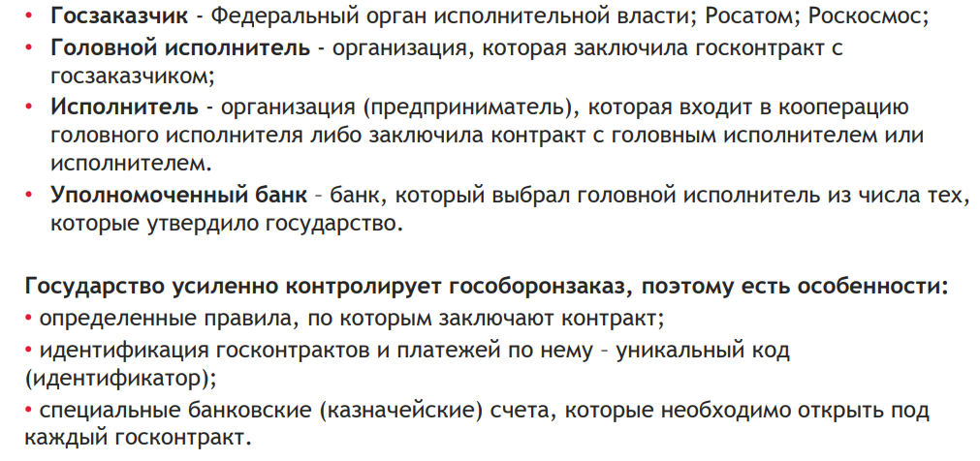
Участники
гособоронзаказа

Slide 15
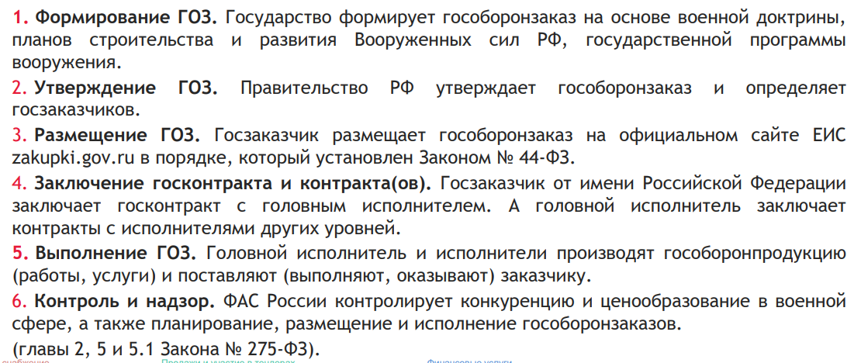
Этапы ГОЗ

Slide 16
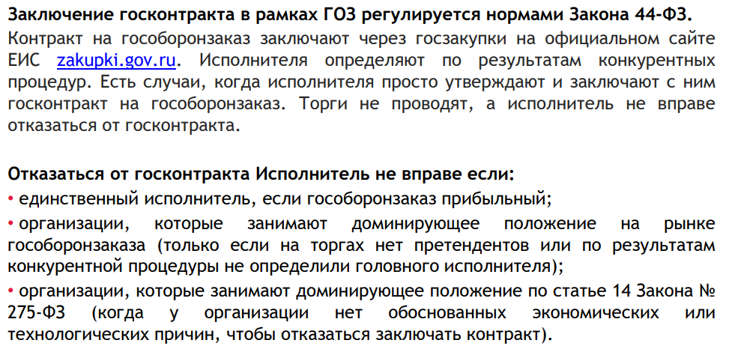
Контракт в рамках ГОЗ

Slide 18
на использование полученных по государственному контракту, контракту средств на цели, не связанные с выполнением государственного оборонного заказа.
Запрещаются действия ГИ, И, влекущие за собой
необоснованное завышение цены на продукцию
по государственному оборонному заказу,
неисполнение или ненадлежащее исполнение
государственного контракта, контракта
(ч.3 ст.8 ФЗ № 275-ФЗ):
на включение в себестоимость производства (реализации) продукции затрат, не связанных с ее производством (реализацией);
на установление экономически, технологически и (или) иным образом не обоснованной цены на продукцию, поставляемую заказчику или головному исполнителю, исполнителю, превышающей цену, сложившуюся на соответствующем товарном рынке

Slide 19
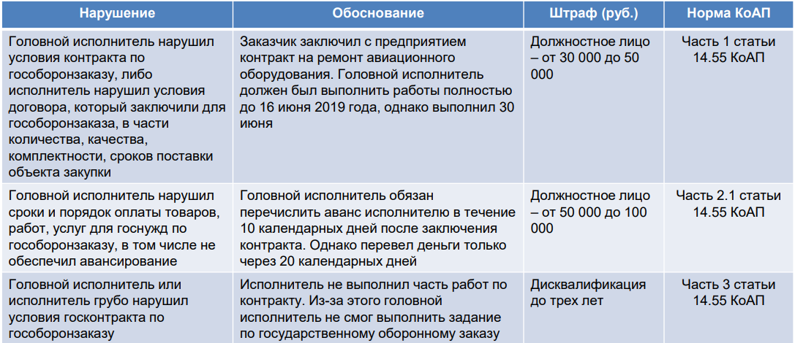

Slide 21
Ходатайства, пояснения в письменном виде до рассмотрения
или момент рассмотрения дела по существу

Slide 22
МЕНЬШЕ КОНКУРЕНТОВ –
основной аргумент «за» участие в ГОЗ. Низкая конкуренция в сравнении с другими закупками обусловлена тем, что у многих поставщиков нет возможности или желания изучать все нюансы, проходить сложные регистрации и т.д. Другие опасаются излишнего внимания государственных органов к своей организации.
Внимательнее работать с субисполнителями
До заключения контракта:
- Обязательно предупредите, что работаете с ними в рамках ГОЗ.
- Расскажите о необходимости заключить договор о банковском сопровождении или открыть спецсчет в казначействе.
Во время исполнения контракта:
- Не раскрывайте гостайну субподрядчикам, у которых нет лицензии ФСБ.
- Будьте готовы отвечать на вопросы, запросы….

